Slide 1
Культура Греції

Slide 2
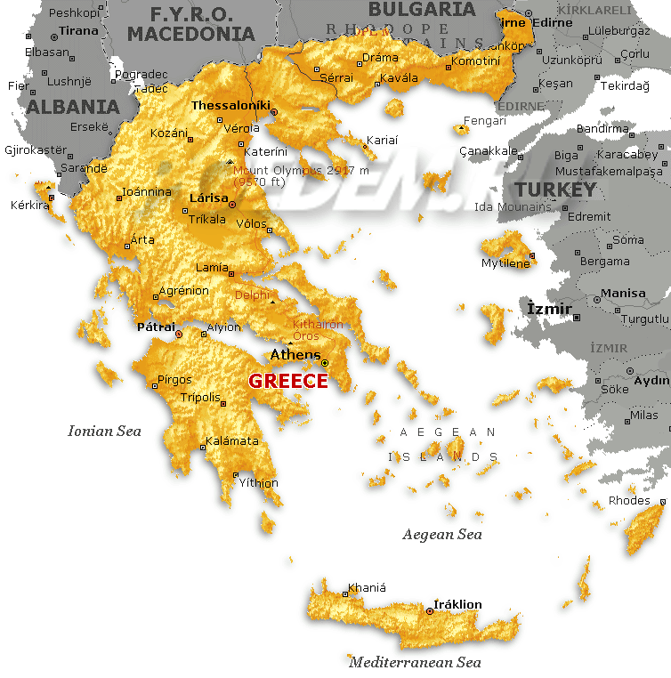
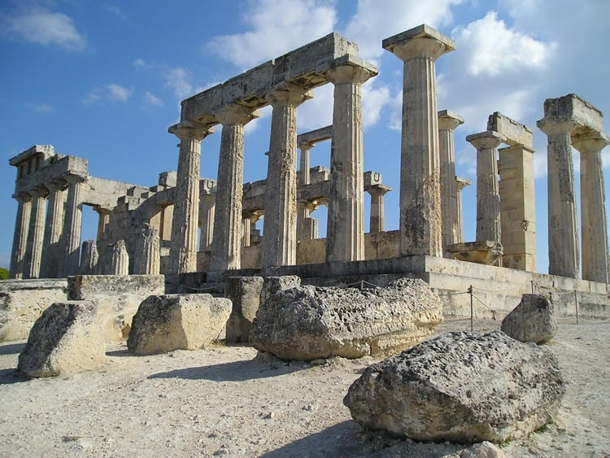
Культу́ра Гре́ції розвивалася впродовж тисяч років, починаючи від егейської культури, продовжуючи особливо бурхливо розвиватись у класичну добу, а пізніше через вплив на Стародавній Рим та еллінізований Схід виразилась у культурі Візантійської імперії. Доба османського панування істотно вплинула на сучасну грецьку культуру, однак історики провідну роль у пожвавленні грецької національної культури віддають Грецькій війні за незалежність 1821—1829 років.
Давньогрецька цивілізація була першою в Європі, її часто називають «колискою» європейської культури. Цю метафору, деякі дослідники вважають не цілком вдалою. Людина виростає, виходить з колиски - і забуває про неї: вона вже не знадобиться. Вважають, що більш вмістний інший образ: антична Греція - фундамент європейської цивілізації. Вся подальша історія Європи грунтувалася і грунтується на цьому могутньому фундаменті і немислима без нього.

Slide 3
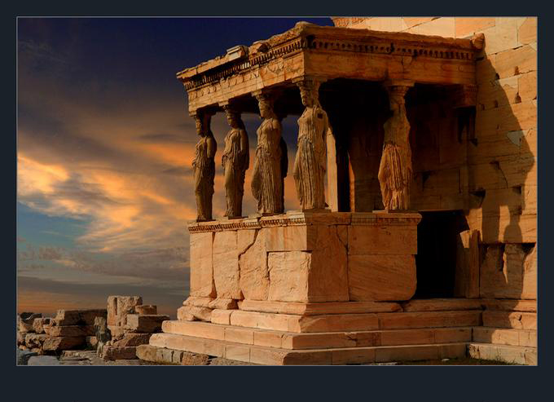
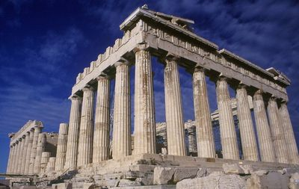
Архітектура
Ріст міст, в першу чергу, відбився на розвитку монументальної архітектури. Храм, в якому встановлювались статуї богів, став основним типом громадських споруд. Він панував у міській забудові, розташовуючись на центральній площі міста, де відбувались народні зібрання з різних приводів, в тому числі релігійні урочистості. Навколо давньогрецького храму зосереджувалось все життя грецького полісу та його громадян. Саме тому архітектурі храму приділяли значну увагу. Вже в 7 столітті до н. е. давньогрецькі архітектори розробили систему співвідношень між несучими та тими, що несуть, елементами споруди.
Ця система співвідношень, яка лягла в основу архітектури всього західного світу, отримала назву ордерної системи. Храми греки будували із блоків вапняку або мармуру, не з'єднуючи їх жодним скріплюючим розчином. Окремі архітектурні деталі, а також деталі скульптурного оздоблення храмів фарбувались у яскраві кольори. Основний принцип грецької античної поліхромії полягав в тому, що всі великі частини будівлі, всі широкі площини залишали нерозфарбованими, тобто нижня частина храму залишалась білою.

Slide 4
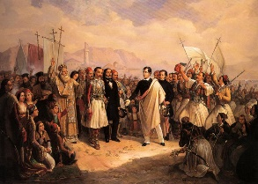
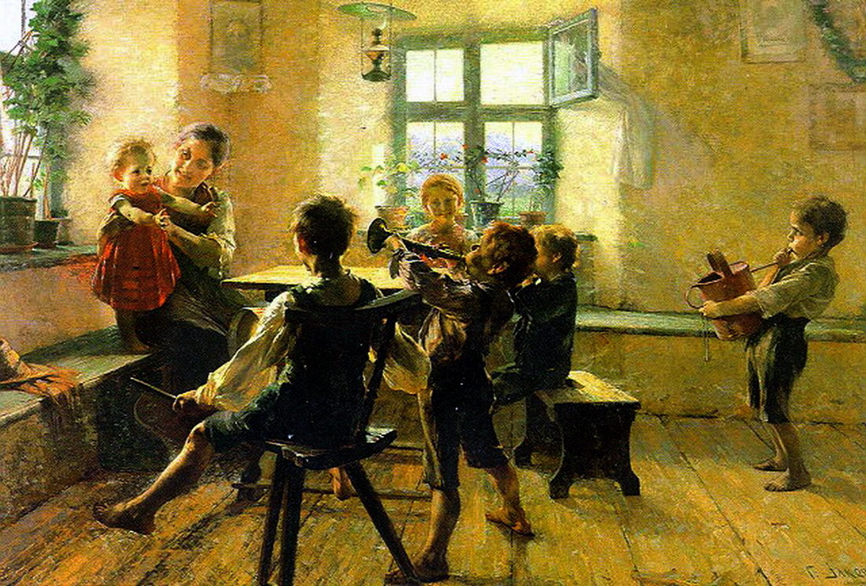
Живопис
Епоха античної Греції була самої блискучою епохою в історії розвитку образотворчого мистецтва стародавнього світу. Значення грецького образотворчого мистецтва надзвичайно велике. Тут був закладений метод наукового розуміння мистецтва. Грецькі художники-педагоги закликали своїх учнів і послідовників вивчати природу, спостерігати її красу, вказували, в чому вона полягає. На їхню думку, краса полягає в правильній пропорційної відповідності окремих частин, досконалим зразком якої є людська фігура. Вони говорили, що пропорційна закономірність людського тіла у своїй єдності створює гармонію краси. Головний принцип софістів був такий: «Людина - мірило всіх речей». Ця філософія лягла в основу мистецтва Стародавньої Греції. Великі зодчі, встановлюючи пропорції колони і капітелі, виходили з пропорційної закономірності частин людського тіла. Цей метод розрахунку пропорцій архітектурних деталей, в основі якого лежить естетичне начало, надалі в епоху Відродження стали застосовувати і художники епохи Відродження.

Slide 5
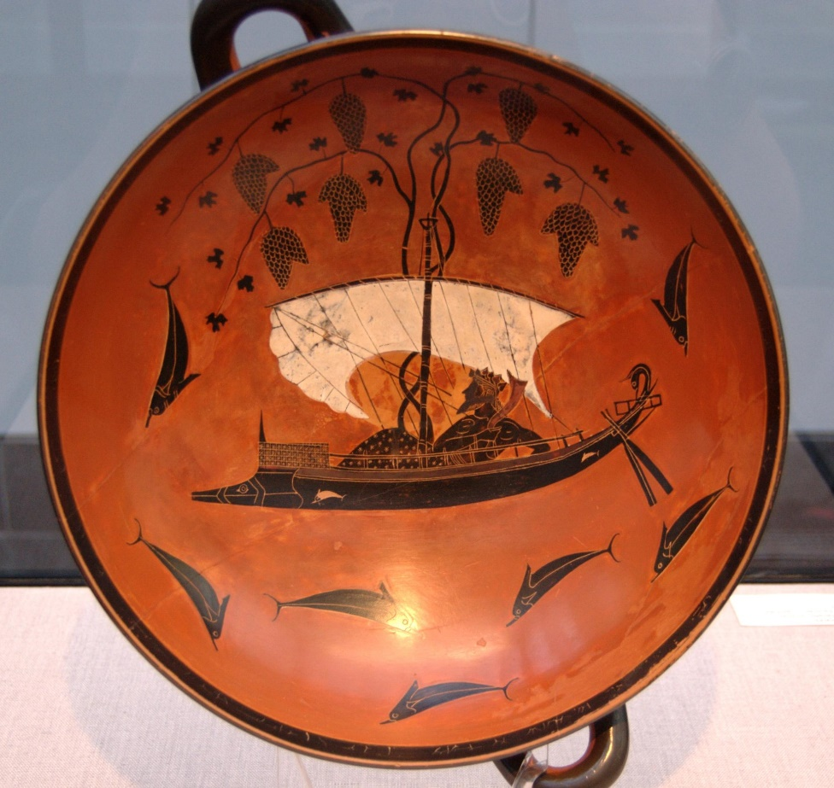
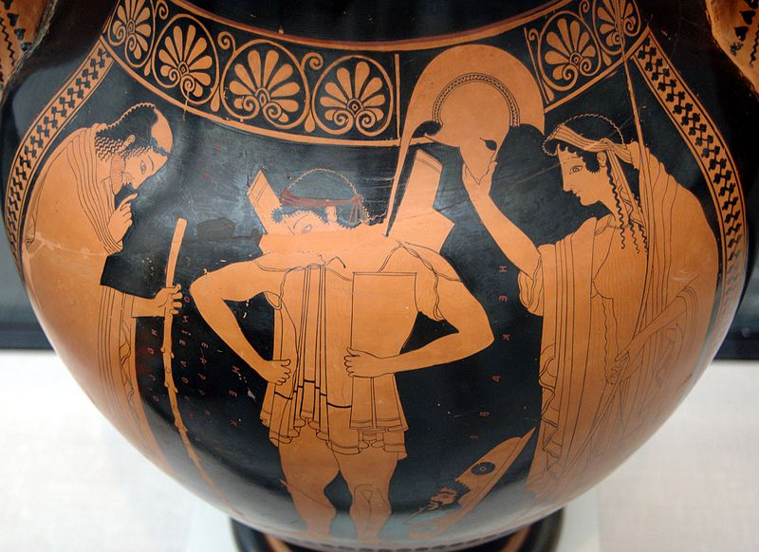
Вазопис
Донині не збереглись пам'ятки грецького архаїчного монументального живопису, проте до нас дійшла безліч розписних ваз. Знайомство греків з культурою Стародавнього сходу та власна міфологія сприяли багатству сюжетних та орнаментальних композицій, якими прикрашались керамічні посудини. Часто зустрічаються фігури сфінксів, грифонів, сирен, батальних сцен грецьких героїв із гомерівського епосу. В орнаментах використовувались єгипетські та середньоазійські мотиви — стилізовані листя пальм та лотоса. Розпис на вазах 7 століття до н. е. виконані темно-коричневим лаком по світлій, жовтуватій глині. Фігури подаються не простим силуетом, вазописець ретельно промальовує риси обличчя, мускулатуру, деталі одягу.

